Slide 1
FedFast: Going Beyond Average for Faster Training of Federated Recommender Systems
成新宇
2021年03月18日
[1] Muhammad K, Wang Q, O'Reilly-Morgan D, et al. Fedfast: Going beyond average for faster training of federated recommender systems[C]//Proceedings of the 26th ACM SIGKDD International Conference on Knowledge Discovery & Data Mining. 2020: 1234-1242.
Notes:
大家好，我是成新宇，今天我要分享的是一篇发表在KDD2020上的一篇文章，KDD大家都很熟悉的，是数据库/数据挖掘方向的A类会议。我们先来看题目，我感觉大家一眼就能看到核心内容Federated Recommender Systems ，联邦推荐系统，其实就是联邦学习和推荐的结合体，选择讲这个也是亚历山大，在座的各位都很懂推荐，如果有什么错误还请大家指出。题目的其他部分，就很一般了，going beyond average 超出平均，其实指的就是大家应该听过很多遍的联邦平均，然后为了更快的训练，作者起的名字呢，也很简单粗暴，就叫FedFast，联邦快。这篇论文呢，是爱尔兰国立都柏林大学的一个团队的论文，第一作者是个学生。

Slide 2
01
背景介绍
02
系统概览
03
实验分析
04
总结思考
Notes:
一共分为4个部分，。。。很常见的一个结构。

Slide 3
背景介绍
Notes:
接下来是第一部分，背景介绍

Slide 4


推荐无处不在
Notes:
随着互联网的快速发展，数据量呈指数级增长。用户很难在大量的选择中挑选出自己感兴趣的内容。为了提高用户体验，音乐APP、网上购物、内容平台等场景都使用了推荐系统。
（比如我自己用的比较多的B站、虎扑。）
大家是不是感觉走错了片场（笑哭）
至于这些推荐系统背后的推荐算法，我举一个最简单的例子，协同过滤。

Slide 5
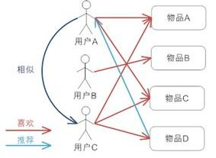
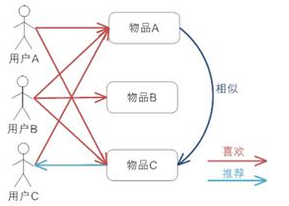
协同过滤基本思想
user-based
item-based
[2] 组会.20201016-张斌杰-Knowledge Graph Attention Network for Recommendation
Notes:
这一页slide是直接拷贝的张斌杰的组会PPT，张斌杰的引用量+1
协同过滤指的是充分利用集体智慧，即在大量的人群的行为和数据中收集信息，以帮助我们得到统计意义上的结论。它有两种观点：(1)兴趣相近的用户可能会对同样的东西感兴趣；(2)用户可能较偏爱与其已购买的东西相类似的商品。实际上这就分别对应了基于用户的协同过滤和基于物品的协同过滤。
基于用户的协同过滤推荐算法先使用统计技术寻找与目标用户有相同喜好的邻居用户，然后根据目标用户的邻居用户的喜好产生向目标用户的推荐。基本原理就是利用用户访问行为的相似性来互相推荐用户可能感兴趣的资源。
（讲一下左图）假设用户 A 喜欢物品 A、物品 C，用户 C 喜欢物品 A 、物品 C 和物品 D；从这些用户的历史喜好信息中，我们可以发现用户 A 和用户 C 的喜好是比较类似的，同时用户 C 还喜欢物品 D，那么我们可以推断用户 A 可能也喜欢物品 D，因此可以将物品 D 推荐给用户 A。
基于物品的协同过滤推荐算法根据所有用户对物品或者信息的评价，发现物品和物品之间的相似度，然后根据用户的历史偏好信息将类似的物品推荐给该用户。
（讲一下右图）用户A喜欢物品A和物品C，用户B喜欢物品A、物品B和物品C，用户C喜欢物品A，从这些用户的历史喜好中可以认为物品A与物品C比较类似，喜欢物品A的都喜欢物品C，基于这个判断，用户C可能也喜欢物品C，所以推荐系统将物品C推荐给用户C。

Slide 6
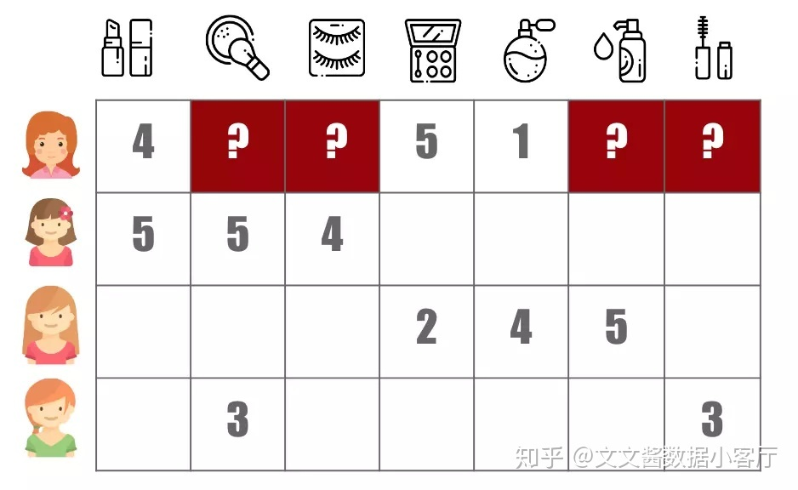
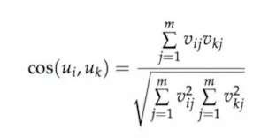
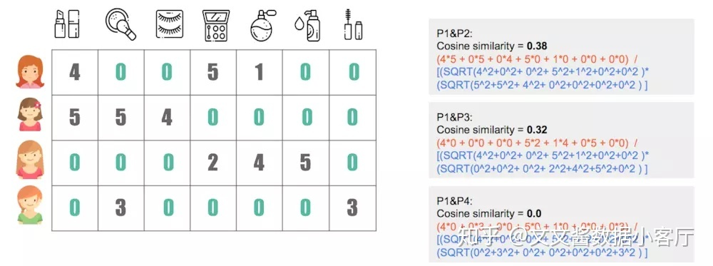
协同过滤最简单的算法
0 1 2 3 4 5 6
小美（4，0，0，5，1，0，0）
小丽（5，5，4，0，0，0，0）
小红（0，0，0，2，4，5，0）
小花（0，3，0，0，0，0，3）
相似度（小美，小丽） = 0.38
相似度（小美，小红） = 0.32
相似度（小美，小花） = 0
[3] https://zhuanlan.zhihu.com/p/69888124
Notes:
讲了一通理论肯定是枯燥乏味的，举一个用协同过滤最简单的算法，这是摘自知乎的一篇帖子，然后也没有去水印。
我们有四位小姐姐，小美、小丽、小红、小花经常买化妆品，就用0到6标识吧，我还真的不是能完全的分得清这些，脑阔疼，这是她们的购买经历和评分，就是她买了东西然后给打了分，空白的就是没买当然也没评分了。
我们现在的任务是利用其他人的信息，来找到小美最可能买的东西，推荐给她。
我们采用最简单的，没打分就是0，当然这肯定是不对的嘛，就是用来举个例子，这样的话，就得到了这4个向量，就变成了向量空间中的四个点。然后用最简单的余弦相似法，就是这个为什么用这个余弦相似呢，就是大家可以想一下嘛，我这里没做进PPT，就是二维空间两个点，如果它们的夹角是0°，那就是cos0是1，那就在一条线上，就是相同的嘛，如果是180°，那就是-1，那就是相反的嘛。所以就是如果余弦值越大的话，是越相似的，越小的话就越不相似，就是这个道理，然后在高维空间当中，就是用这个公式来算余弦值的，也是越大就越相似。
就把这4个点带进去一算，就得到了这三个值，那么这个小丽就是和小美最相似的嘛

Slide 7
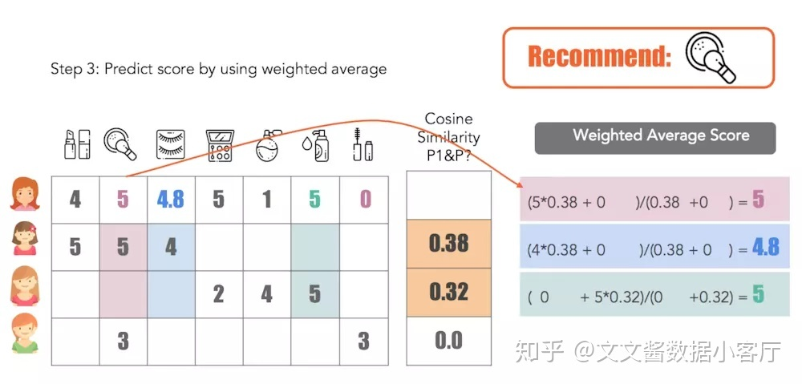
协同过滤最简单的算法
0 1 2 3 4 5 6
小美会给物品1的打分是 ＝ (5 *0.38 + 0 * 0.32)/(0.38+0) = 5
小美会给物品2的打分是 ＝ (4 * 0.38 + 0 * 0.32)/(0.38+0) = 4.8
小美会给物品5的打分是 ＝ (0 * 0.38+5 * 0.32)/(0+0.32) = 5
[3] https://zhuanlan.zhihu.com/p/69888124
Notes:
这个例子里面，我们挑2个人，小丽和小红，来综合算出推荐给小美的东西。
由于7样产品里面，小美买过3样，有4样还没有买过和评价过，所以，我们只要知道，另外4样小美可能会评价的分数，那么我们就可以挑最高的推荐给她。
利用小丽，和小红的评价分数和她们与小美相似度，我们就能推算出小美的评价分数.
这里，我们用到的是加权平均方法。
这样物品1和物品5都是5，但由于小丽和小美的相似度最高，她给物品1是5分，所以我们推荐物品1给小美。
这个物品1好像是粉饼傲，就是涂了之后就会很白很白的。
当然了，这只是一个很简单的例子。讲的应该没啥问题吧。
这个方法就是最简单的嘛，这篇文章用的是一个比较复杂但是也不是很复杂的一个模型，在第二部分会讲到，然后，在座的各位都是搞推荐的，什么复杂的那种图卷积神经网络、知识图谱就更复杂了，在这里就不班门弄斧了。但是甭管啥复杂的模型，都是采用的云中心的训练模式。

Slide 8


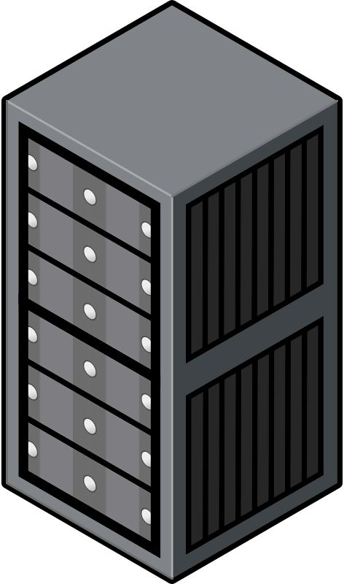
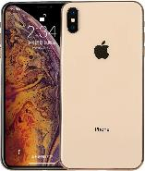
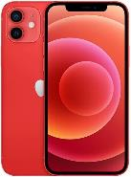

云中心训练模式
云训练中心
Ⅰ收集数据
在终端上利用APP收集用户数据
Ⅱ传输数据
将终端上收集的数据传输至云中心
Ⅲ训练模型
云中心对这些数据进行处理，然后
利用这些数据训练推荐模型

Slide 9
云中心训练模式的不足
数据规模大
隐私问题
云中心的困境
智能手机越发普及，各种APP层出不穷，为了做好推荐功能需要采集用户数据，但若将用户数据全部发送到云中心，将给主干网带来巨大传输压力。
2018年欧盟颁布通用数据保护条例（GDRP），2020年加州消费者隐私法案（CCPA）生效，社会越来越关注公众数据隐私保护。
巨大的数据量和复杂的推荐模型使得云服务器的可扩展性受到挑战，以及由此所需的庞大的计算和存储资源使得运维成本上升。
庞大数据规模、终端数据隐私与云服务器的高性能要求均对基于云数据中心的传统训练方式提出了新的挑战
联邦学习

Slide 10
联邦学习概述^{[4]}
定义 
FL是去解决一类机器学习问题（不局限于神经网络，还包括各类树模型、Boosting等重要机器学习算法）；
需要一个中心服务器和很多个客户端协同工作；
整个学习过程中，客户端的数据不离开设备，只向服务器发送用于更新模型的信息。
FL
名称的由来 
这些客户端设备的集合像一个“松散的联邦”(a loose federation)，因为并不要求所有参与的设备永远连接（终端参与非专注），正像“联邦”（表示一个松散的实体集合）一样，由此命名为“联邦学习”。
联邦学习
Federated Learning
[4] McMahan B, Moore E, Ramage D, et al. Communication-efficient learning of deep networks from decentralized data[C]//Artificial Intelligence and Statistics. PMLR, 2017: 1273-1282.

Slide 11
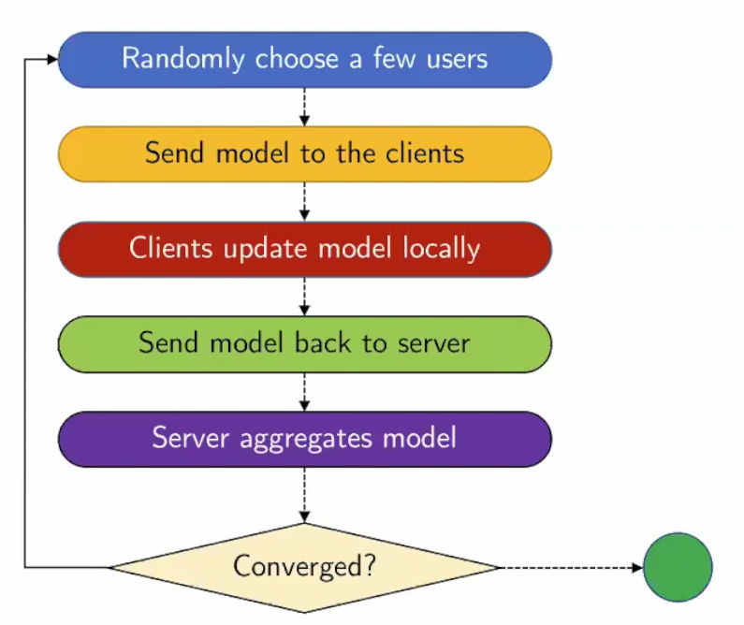
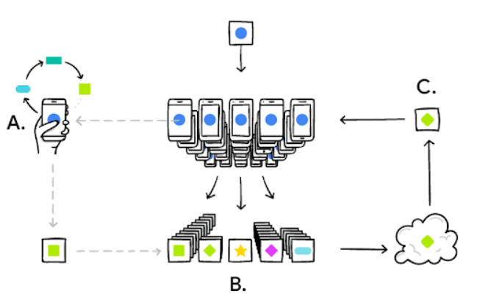
优化算法
联邦平均（Federated Averaging）
FAVG算法流程示意图^{[5]}
[5] https://medium.com/tensorflow/introducing-tensorflow-federated-a4147aa20041

Slide 12
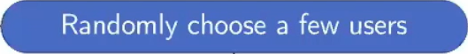

直接用FAVG的缺点
 Users may have to wait a long time to obtain a useful model.
 User sampler does not always choose most informative users.
？
 Averaging locally trained model can degrade learned user representations.
？

Slide 13

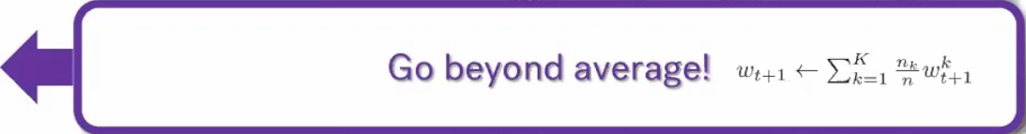
Motivation
Our motivation is to develop a more efficient method for the faster training of RS models in a federated setting so that users can enjoy accurate recommendations without expending unnecessary effort and enduring high communication costs.

Slide 14
系统概览

Slide 15
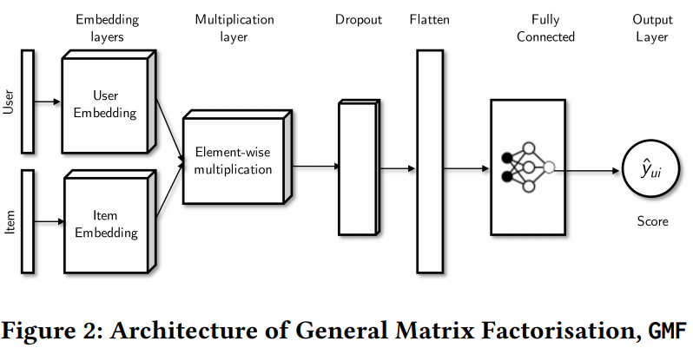
推荐模型
[6]
[6] He X, Liao L, Zhang H, et al. Neural collaborative filtering[C]//Proceedings of the 26th international conference on world wide web. 2017: 173-182.

Slide 16
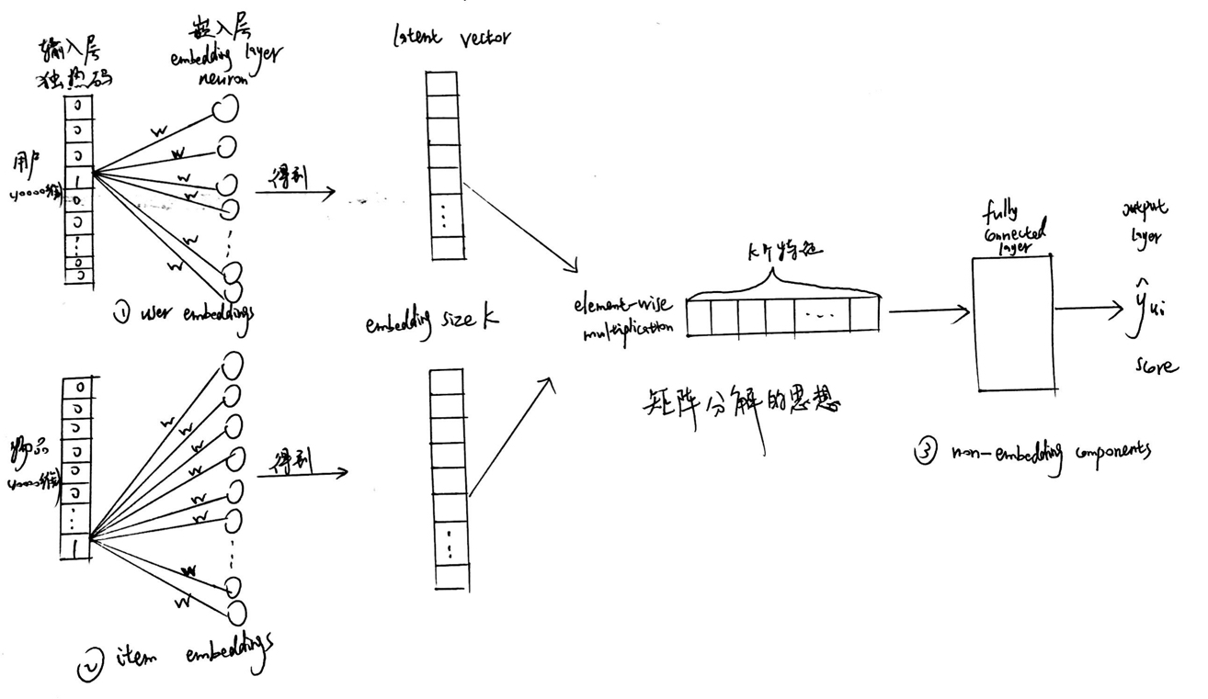
GMF模型

Slide 17
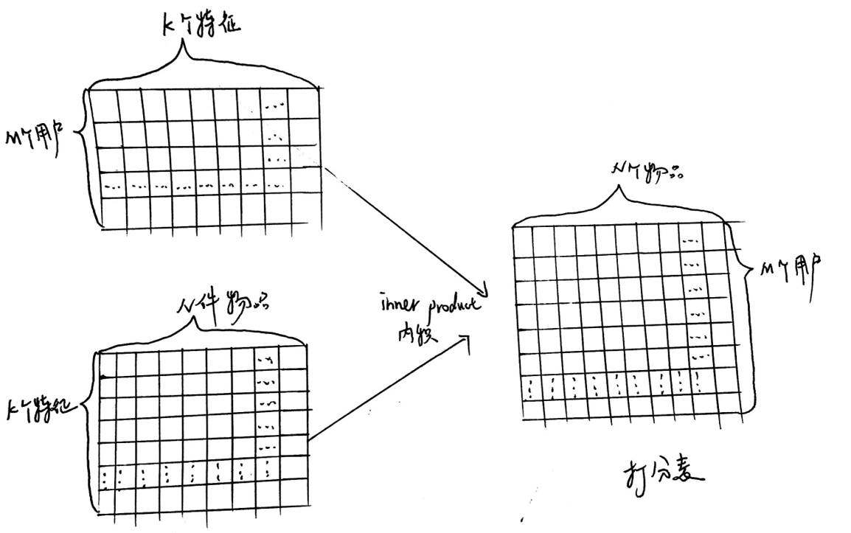
矩阵分解

Slide 18
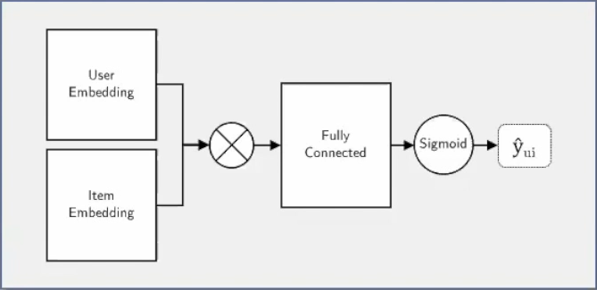
真·推荐模型

Slide 19
选择GMF的两个理由
考虑移动设备
We make a case for mobile-first recommendation models (similar to MobileNets) designed to effectively maximise accuracy while considering the restricted resources for an on-device or embedded application.
目标不是准确率
Note that we do not aim to set a new state-of-the-art performance record, but rather to show how FedFast outperforms FedAvg as a FL method.

Slide 20
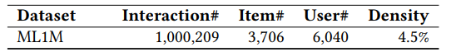
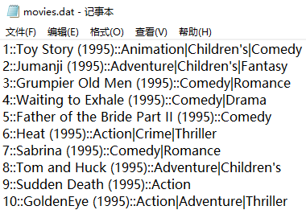
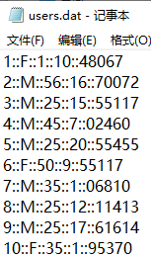
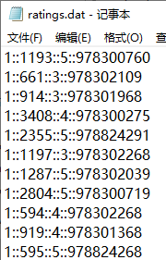
联邦它
电影：MovieID::Title::Genres
用户：UserID::Gender::Age::Occupation::Zip-code
评价：UserID::MovieID::Rating::Timestamp
[7] https://grouplens.org/datasets/movielens/1m/
Notes:
这里本来应该是介绍符号的，但是大家应该不想听，我就换一种方式。

Slide 21
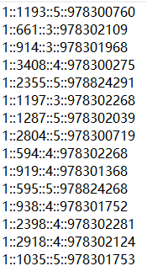
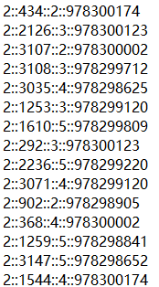
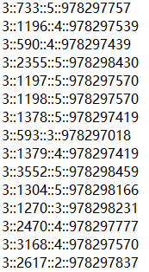
联邦它

Slide 22
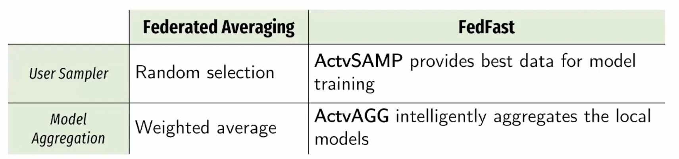
FedFast: Extends Federated Averaging

Slide 23
ActvSAMP：clustering
联邦学习中很常见
[8] Wang H, Kaplan Z, Niu D, et al. Optimizing federated learning on non-iid data with reinforcement learning[C]//IEEE INFOCOM 2020-IEEE Conference on Computer Communications. IEEE, 2020: 1698-1707.
[9] Chen C, Chen Z, Zhou Y, et al. FedCluster: Boosting the Convergence of Federated Learning via Cluster-Cycling[J]. arXiv preprint arXiv:2009.10748, 2020.
可用在推荐系统的理由
推荐的基础
It is not uncommon to find groups of clients that share similar characteristics.
This knowledge guides most recommendation algorithms.
相当于采样
Recent works have demonstrated that effective sampling techniques can significantly improve the accuracy and training speed of classic and deep recommender systems.

Slide 24
ActvSAMP：clustering
聚类的依据
理想
privacy-preserving features (e.g. region, device type)
现实
a set of summary statistics (e.g. mean and entropy) of their user profiles
聚类的算法
k-means algorithm，Lloyd algorithm and so on
聚类后的客户端选择
Then ActvSAMP，randomly samples one client per cluster in a round-robin manner until there are enough clients in the sampling set.

Slide 25
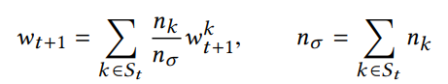
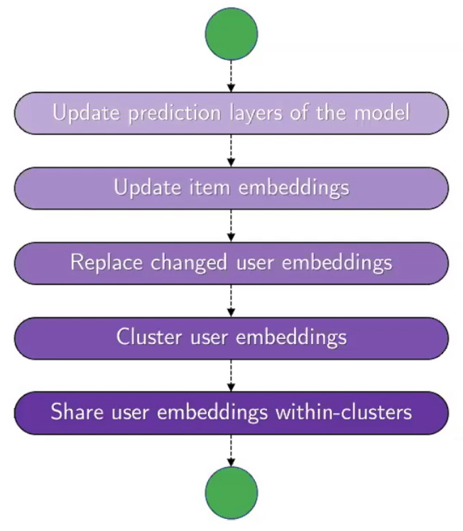
ActvAGG
 FedAvg
 ActvAGG

Slide 26
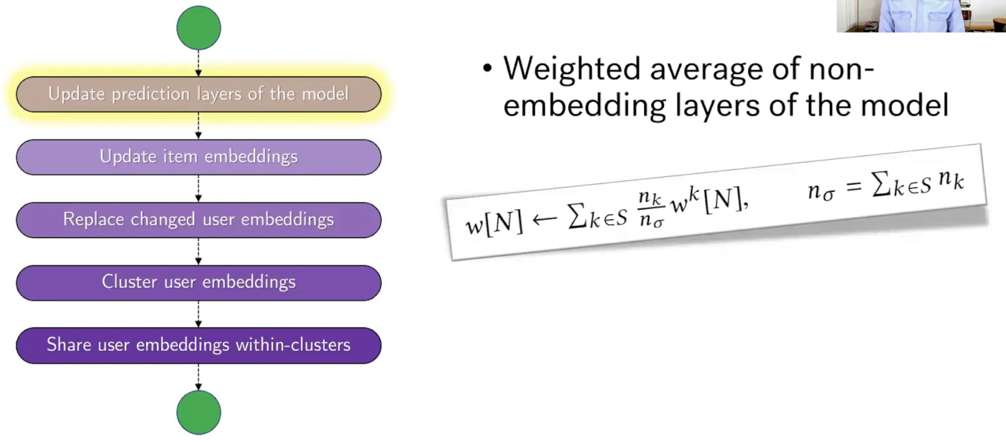
ActvAGG(Step 1)

Slide 27
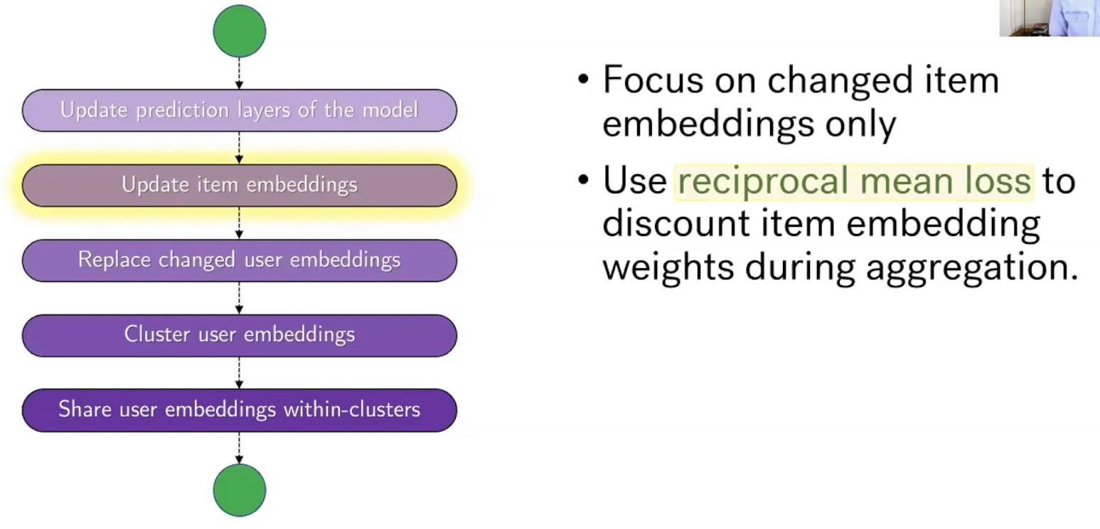
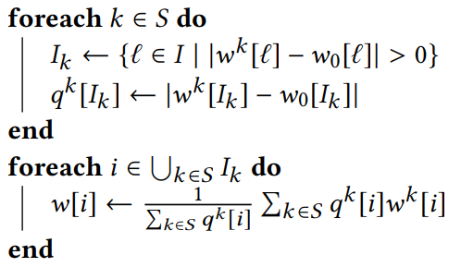
ActvAGG(Step 2)

Slide 28
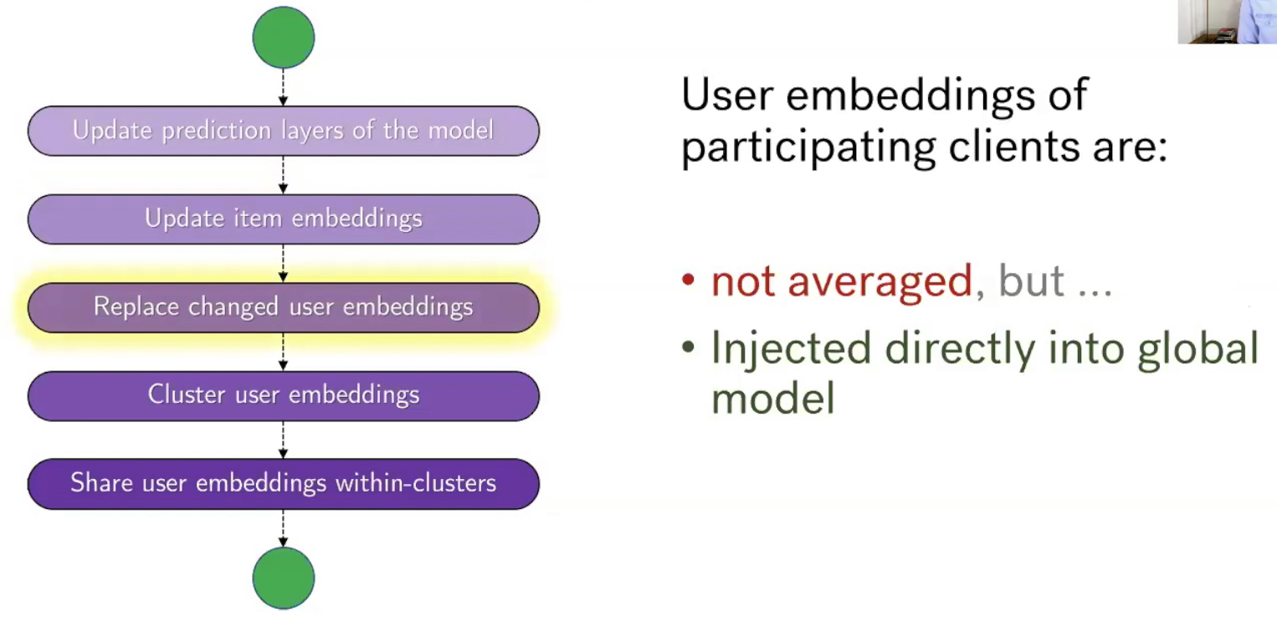
ActvAGG(Step 3)

Slide 29
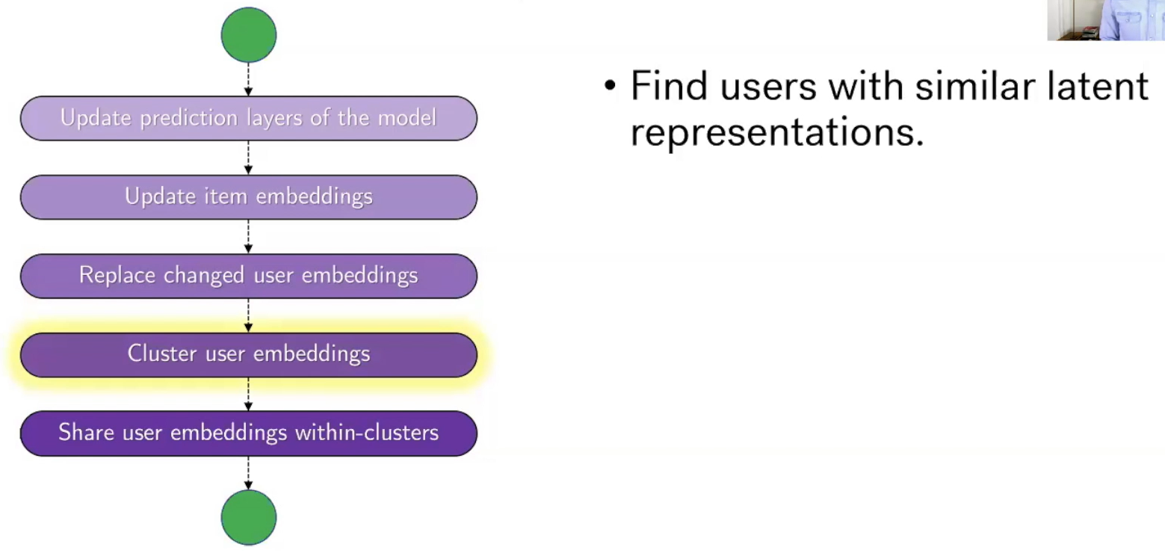
ActvAGG(Step 4)

Slide 30
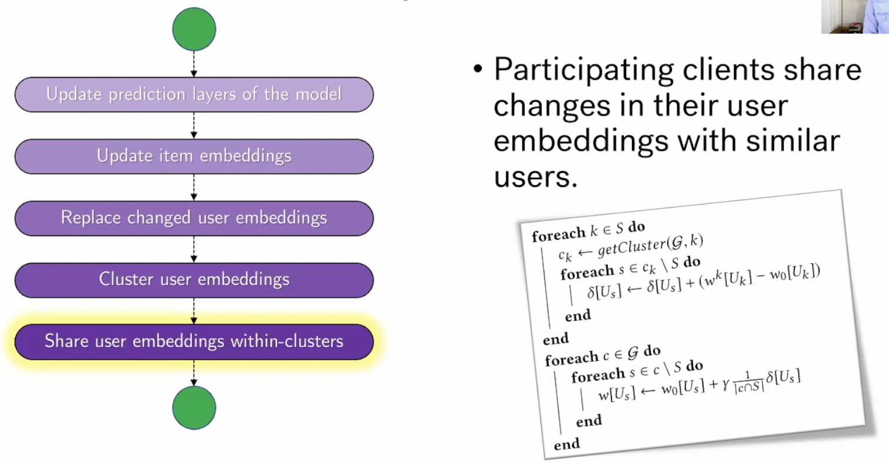
ActvAGG(Step 5)

Slide 31
实验分析

Slide 32
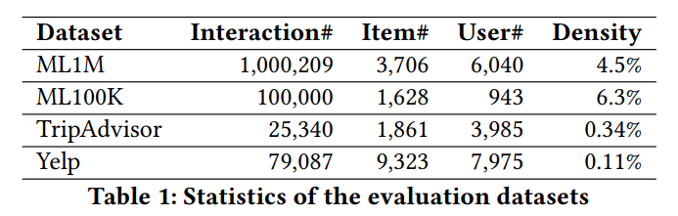
实验设置
数据集
预处理
only retaining users that have rated at least 5 items
transforming the explicit ratings into implicit signals

Slide 33
实验设置
实验方法
held-out their latest interaction for the test set and used the remaining data for training
randomly samples 50 items that are not interacted with by the user, ranking the test item among the 50 items
truncated the ranked list at 10
评价指标
Hit Ratio (HR)
Normalized Discounted Cumulative Gain (NDCG)

Slide 34
实验设置
Baselines
FedAvg method using GMF
centrally-trained BPR^{[10]} and GMF
[10] Steffen Rendle, Christoph Freudenthaler, Zeno Gantner, and Lars Schmidt-Thieme. 2009. BPR: Bayesian Personalized Ranking from Implicit Feedback. In Proceedings of the 25th Conference on Uncertainty in Artificial Intelligence. AUAI Press, Montreal, Canada, 452–461.

Slide 35
Research Questions
(RQ1) Can FedFast consistently outperform FedAvg in recommendation quality across all rounds of training to quality as an anytime algorithm?
(RQ2) Does FedFast converge faster than FedAvg to reach a similar or better recommendation accuracy on the same recommendation task?
(RQ3) How sensitive is FedFast to its hyperparameters in terms of convergence speed and recommendation accuracy?
(RQ4) How significant are contributions of ActvSAMP and ActvAGG to FedFast?
(RQ5) Does FedFast behave consistently across different datasets?

Slide 36
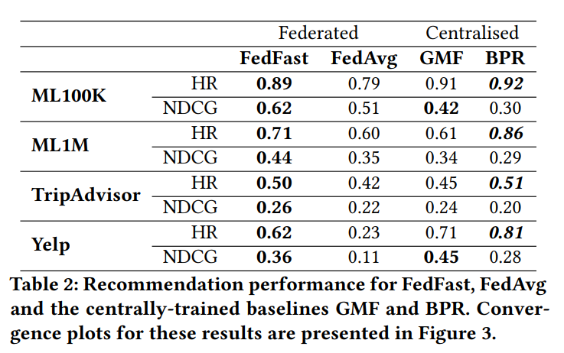
性能比较
training recommendation models in a distributed setup might afford us some benefits for data locality and scalability, but that comes at a cost of degraded recommendation quality

Slide 37
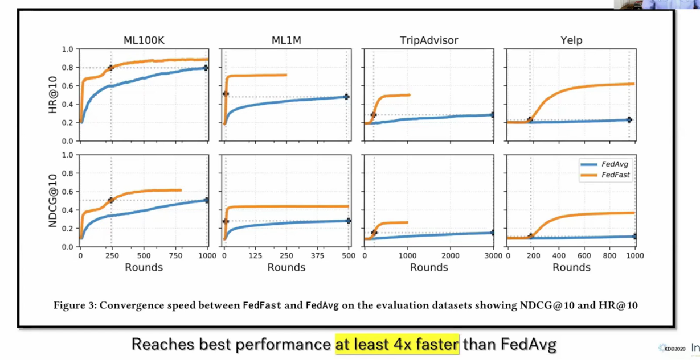
收敛速度

Slide 38
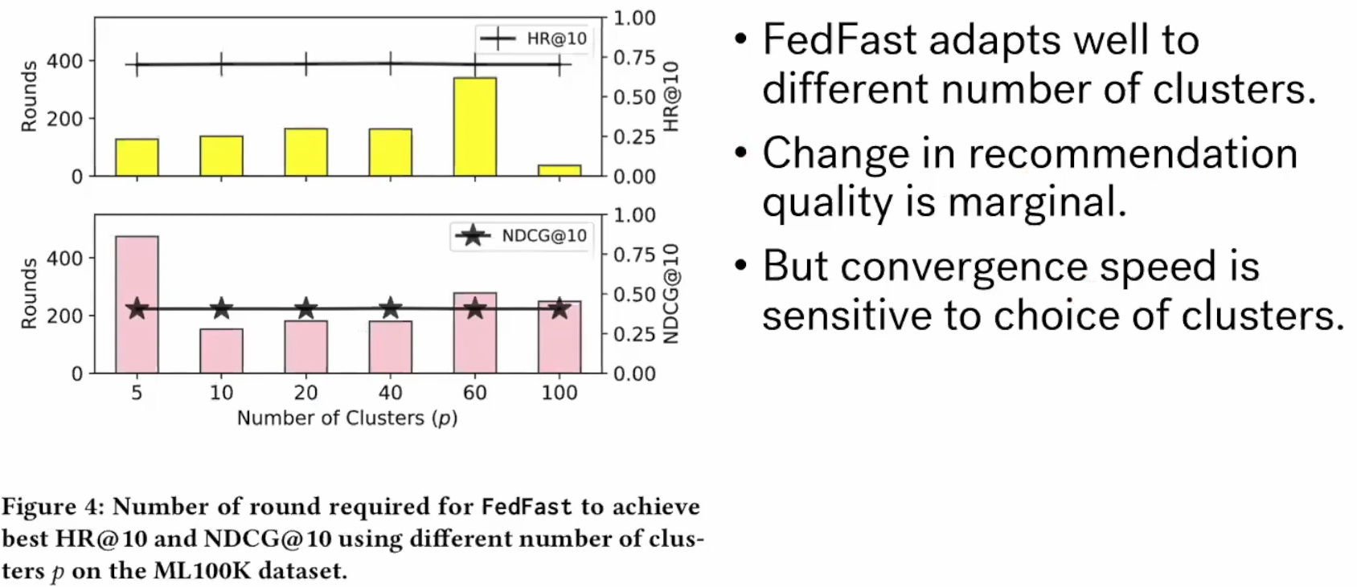
改变聚类数量

Slide 39
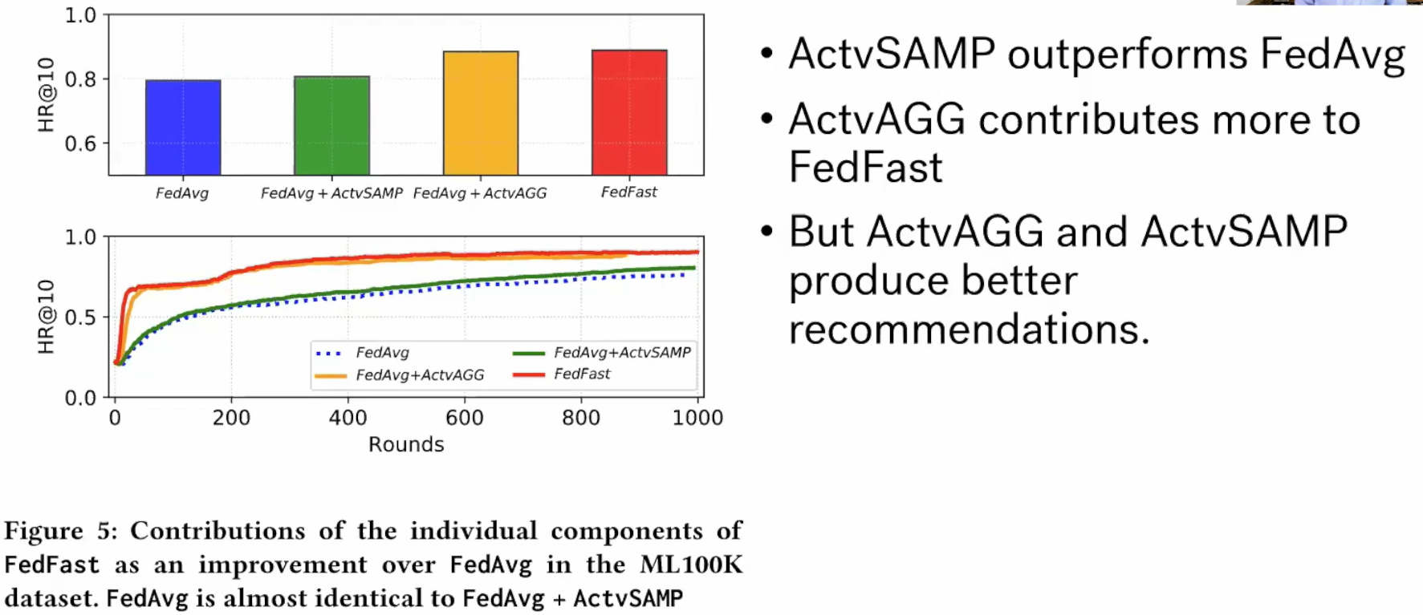
Ablation

Slide 40
总结思考

Slide 41
作者的未来工作
We have left this analysis between training time and communication rounds for future work.
This requires a live-study, but remains a key objective for future work.
Discussing the privacy implications of FL is beyond the scope of this work and will be investigated in future work.
Future work will consider new approaches to make the training process even more efficient by modelling the sampling of users as a reinforcement learning process, for example.

Slide 42
思考
这篇论文
存在瑕疵
拓荒者
下一步计划
系统实现
从异构终端的角度来思考

Slide 43
参考文献
[1] Muhammad K, Wang Q, O'Reilly-Morgan D, et al. Fedfast: Going beyond average for faster training of federated recommender systems[C]//Proceedings of the 26th ACM SIGKDD International Conference on Knowledge Discovery & Data Mining. 2020: 1234-1242.
[2] 组会.20201016-张斌杰-Knowledge Graph Attention Network for Recommendation
[3] https://zhuanlan.zhihu.com/p/69888124
[4] McMahan B, Moore E, Ramage D, et al. Communication-efficient learning of deep networks from decentralized data[C]//Artificial Intelligence and Statistics. PMLR, 2017: 1273-1282.
[5] https://medium.com/tensorflow/introducing-tensorflow-federated-a4147aa20041
[6] He X, Liao L, Zhang H, et al. Neural collaborative filtering[C]//Proceedings of the 26th international conference on world wide web. 2017: 173-182.
[7] https://grouplens.org/datasets/movielens/1m/
[8] Wang H, Kaplan Z, Niu D, et al. Optimizing federated learning on non-iid data with reinforcement learning[C]//IEEE INFOCOM 2020-IEEE Conference on Computer Communications. IEEE, 2020: 1698-1707.
[9] Chen C, Chen Z, Zhou Y, et al. FedCluster: Boosting the Convergence of Federated Learning via Cluster-Cycling[J]. arXiv preprint arXiv:2009.10748, 2020.
[10] Steffen Rendle, Christoph Freudenthaler, Zeno Gantner, and Lars Schmidt-Thieme. 2009. BPR: Bayesian Personalized Ranking from Implicit Feedback. In Proceedings of the 25th Conference on Uncertainty in Artificial Intelligence. AUAI Press, Montreal, Canada, 452–461.
[11] Chen F, Luo M, Dong Z, et al. Federated meta-learning with fast convergence and efficient communication[J]. arXiv preprint arXiv:1802.07876, 2018.
[12] Ammad-Ud-Din M, Ivannikova E, Khan S A, et al. Federated collaborative filtering for privacy-preserving personalized recommendation system[J]. arXiv preprint arXiv:1901.09888, 2019.

Slide 44
致 谢
感谢张斌杰xgg

Slide 45
谢谢观看

